Slide 1
HOLOCAR BartCeesLukeWessel

Slide 2
Inhoudsopgave
HOLOCAR
Sales
Status
Onze Samenwerking

Slide 3
Welzijn

Slide 4
1,260,000
Miljoen verkeersdoden per jaar wereldwijd

Slide 5

Hoe maken wij het verkeer veiliger?
Het verkeer een betere plek maken voor iedereen.

Slide 6
HOLOCAR

Slide 7
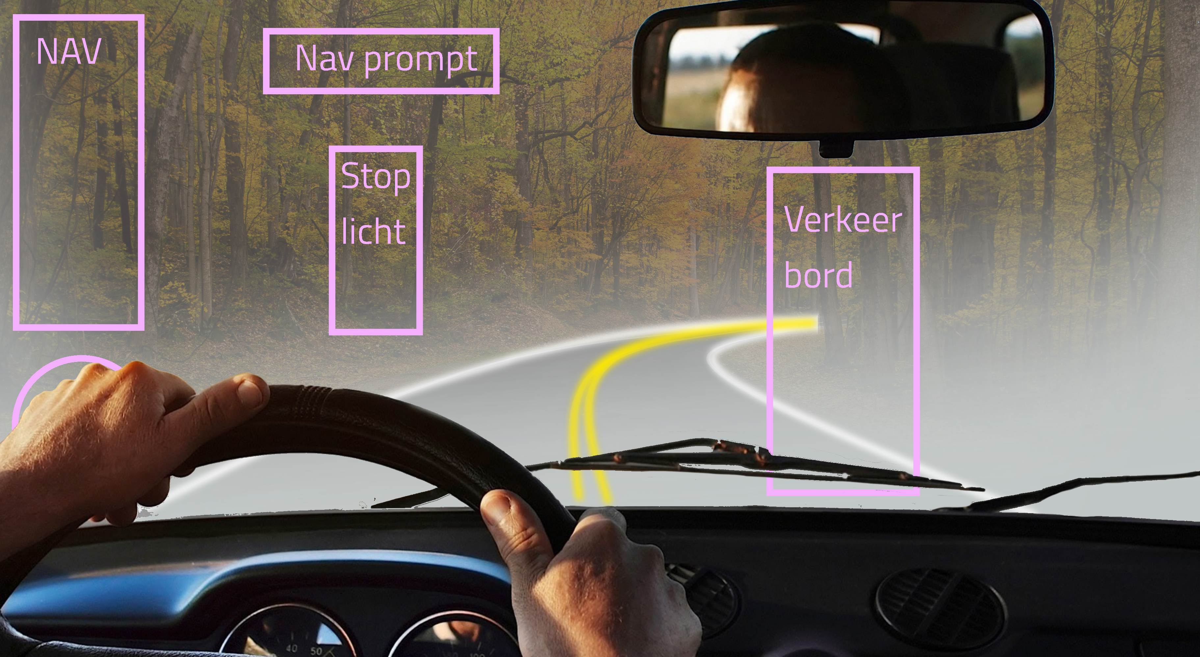
Wat is HOLOCAR
HUD-Projectie
Verkeersborden
Weg markeringen
Stoplicht
Navigatie
Toekomst
Verkeersborden
Stoplichten
Niet nodig

Slide 8
Sales
Goedkoop
Onafhankelijk
Dashcam + navigatie
Veiligheid
Makkelijke installatie
Voor elke auto

Slide 9
Hoe bereiken wij onze doelgroep?
Sociale media
Internationaal autogarages
Gratis bij een auto
Mond op mond reclame
Webwinkels
Eigen website

Slide 10
Status
Research
Ontwerp
Planning/Trello
Lijn detectie
Borden detectie
Navigatie
Prototype

Slide 11
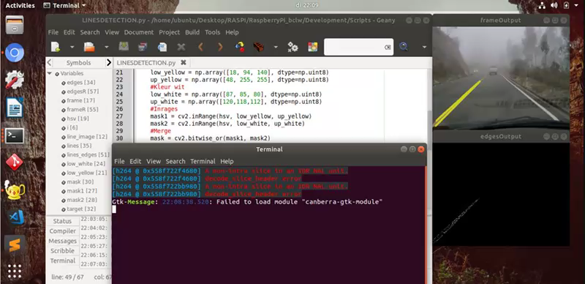

Slot
Vragen?

Slide 12
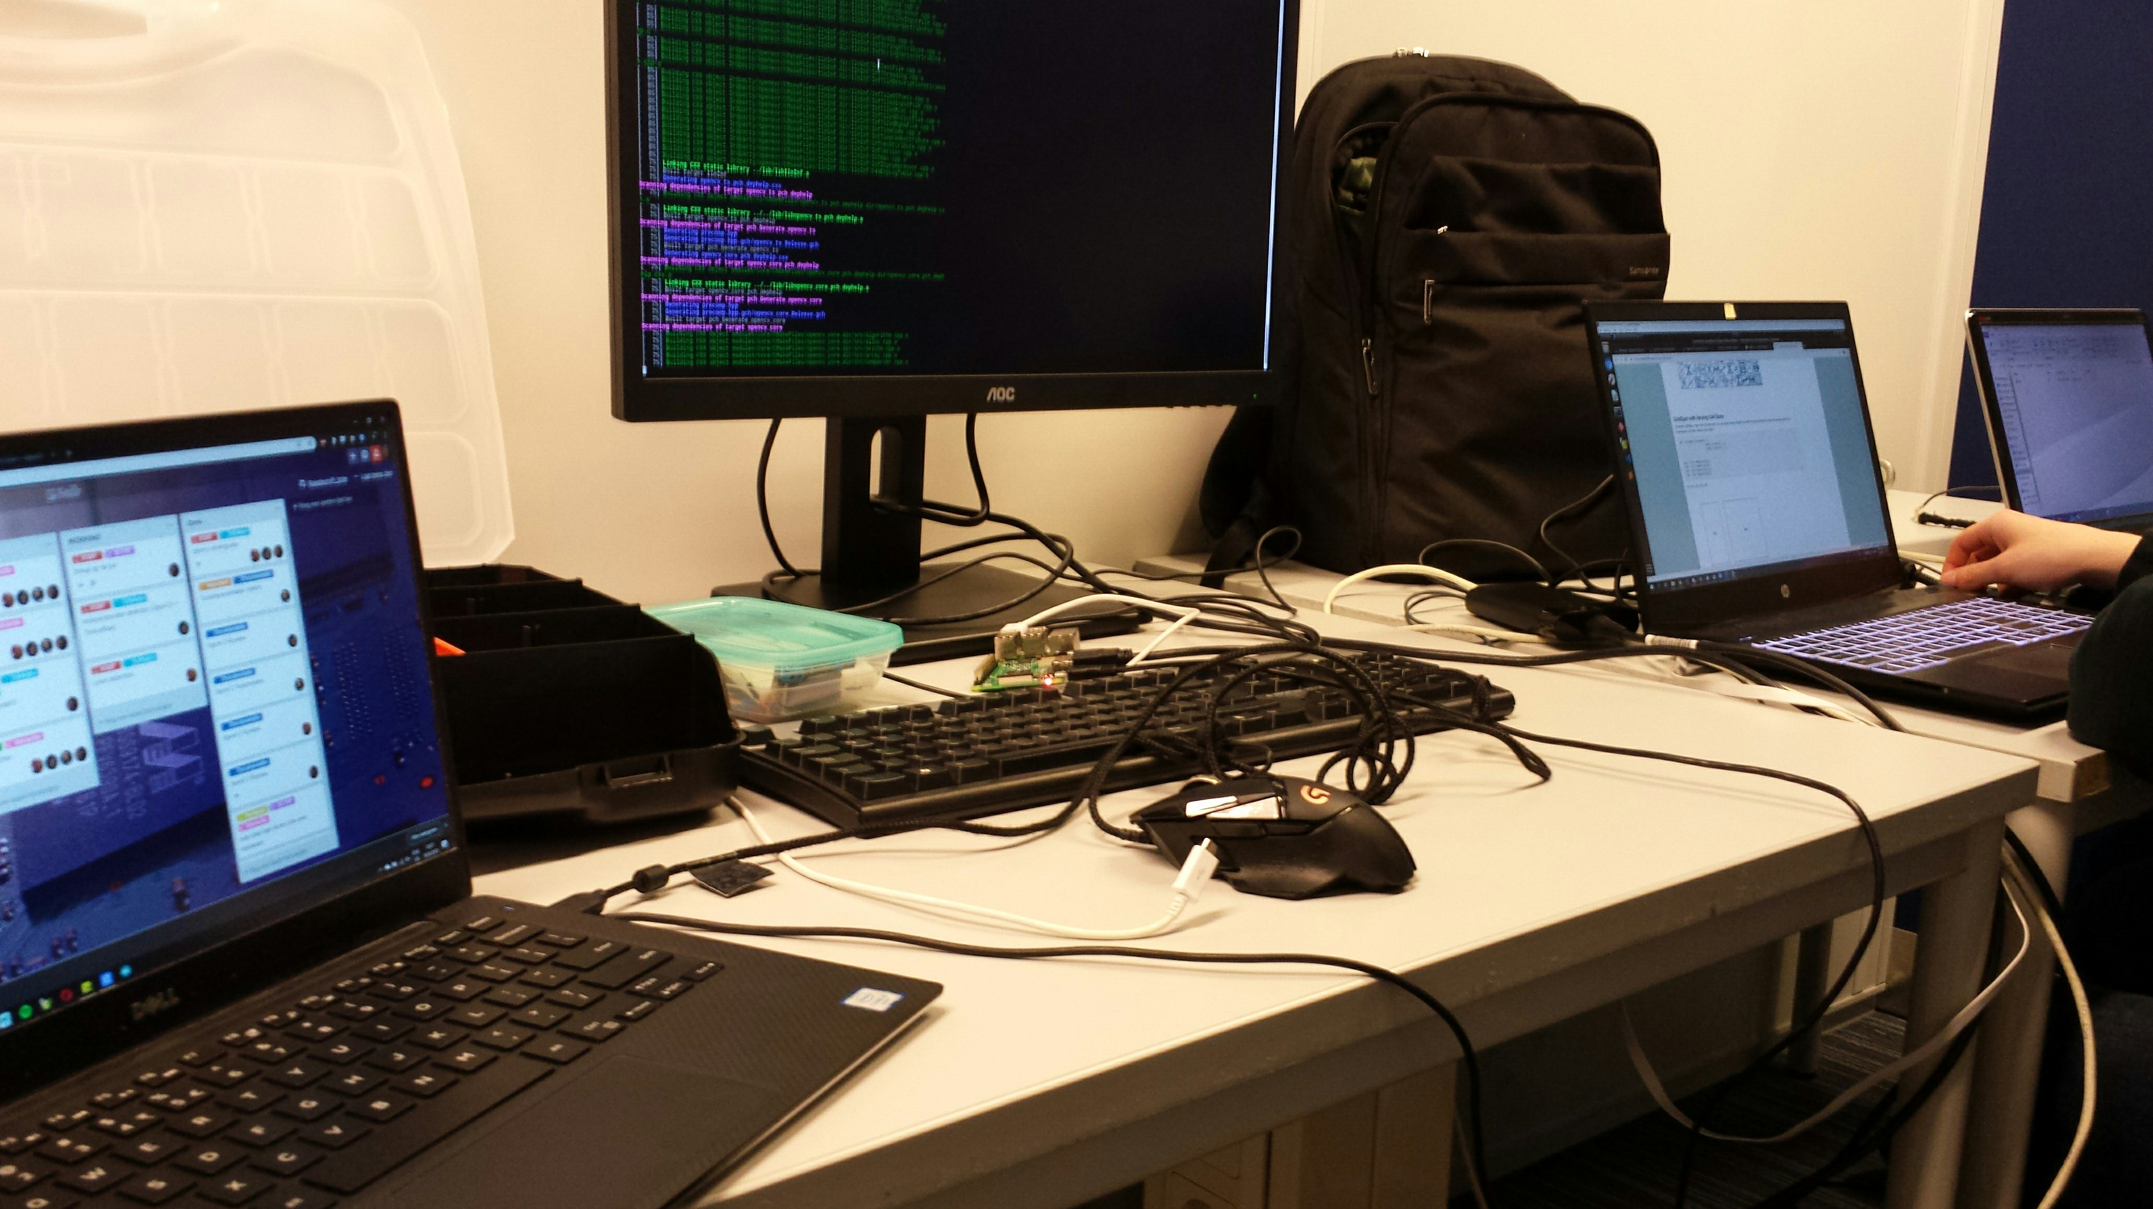
Onze Samenwerking
Goede taakverdeling
Stand-ups
Retrospectives

Slide 13
Slot
Vragen?

